Slide 1
Graf Zeppelin:
SüdAmerikaFahrt 1930
II
Dik Bakker
Notes:
1
1
1
1

Slide 2
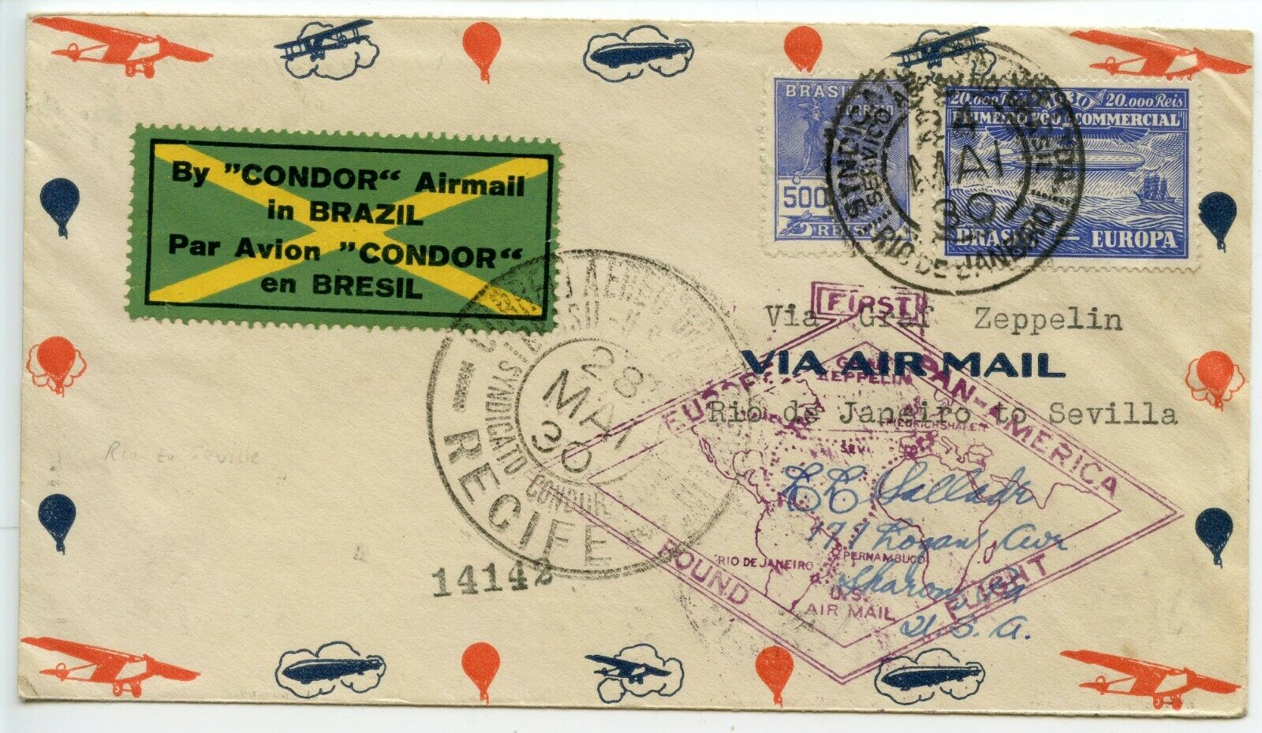
Rio – Sevilla
2
Notes:
2
2
2
2

Slide 3
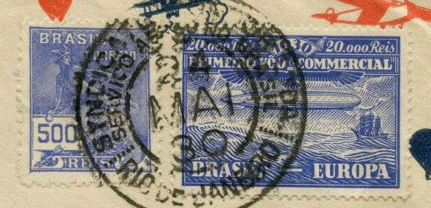
Rio – Sevilla
20.000 + 500 Reis
3
Notes:
3
3
3
3

Slide 4
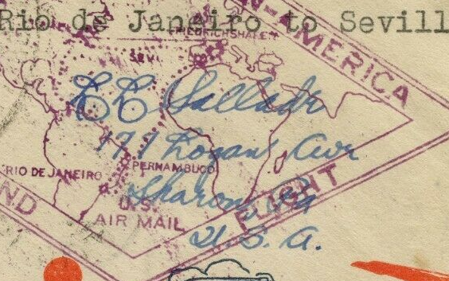
Rio – Sevilla
20.000 + 500 Reis
4
Notes:
4
4
4
4

Slide 5
Rio – Sevilla
Von Meister nummer
5
Notes:
5
5
5
5

Slide 6
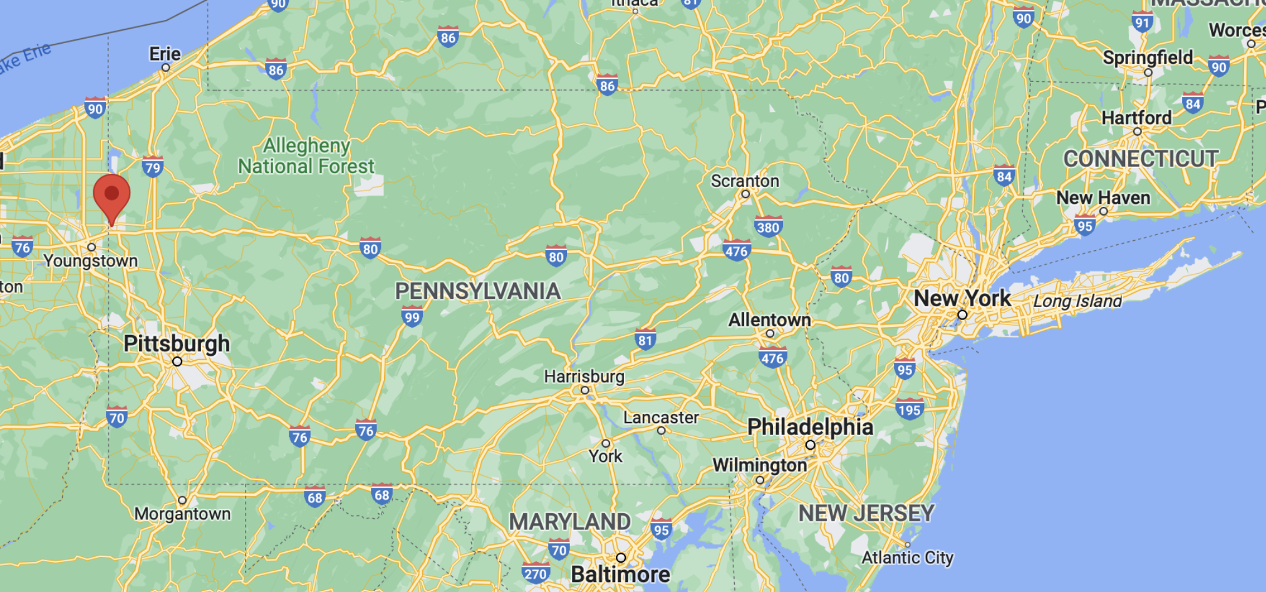
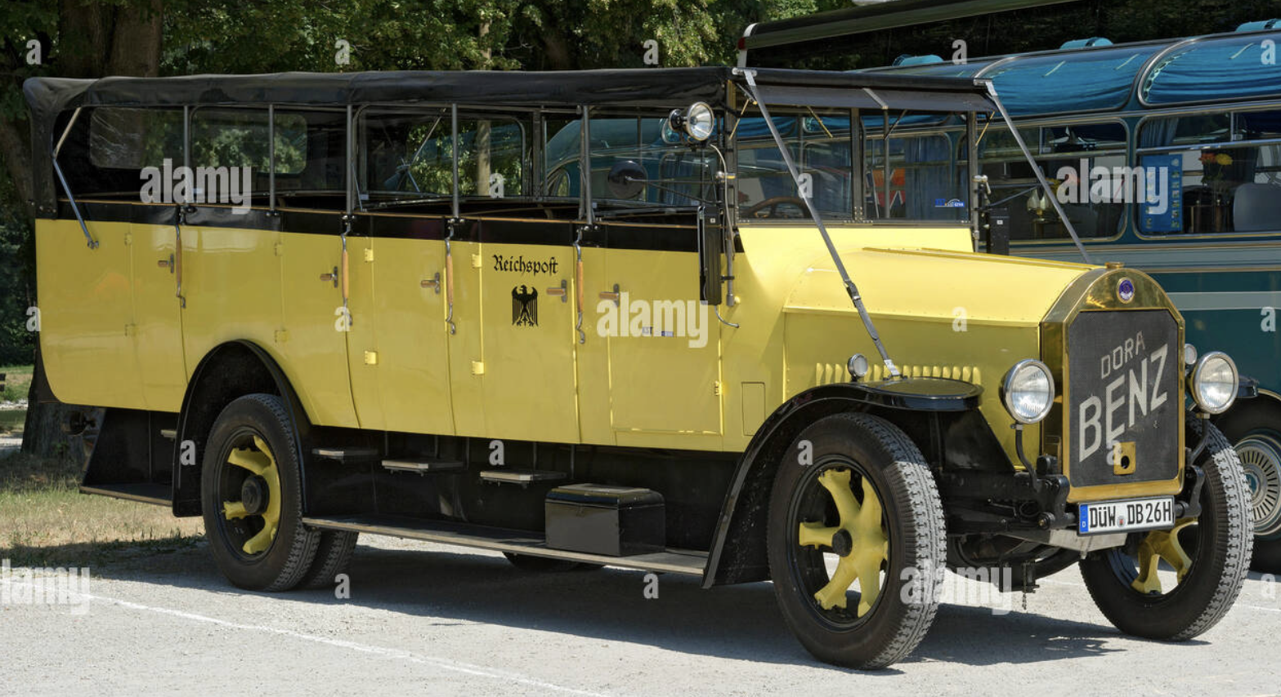
Sharon (N.D.) > New York
Sharon (Pen) > New York (von Meister)

Slide 7
4. POST UIT USA
7
Notes:
7
7
7
7

Slide 8
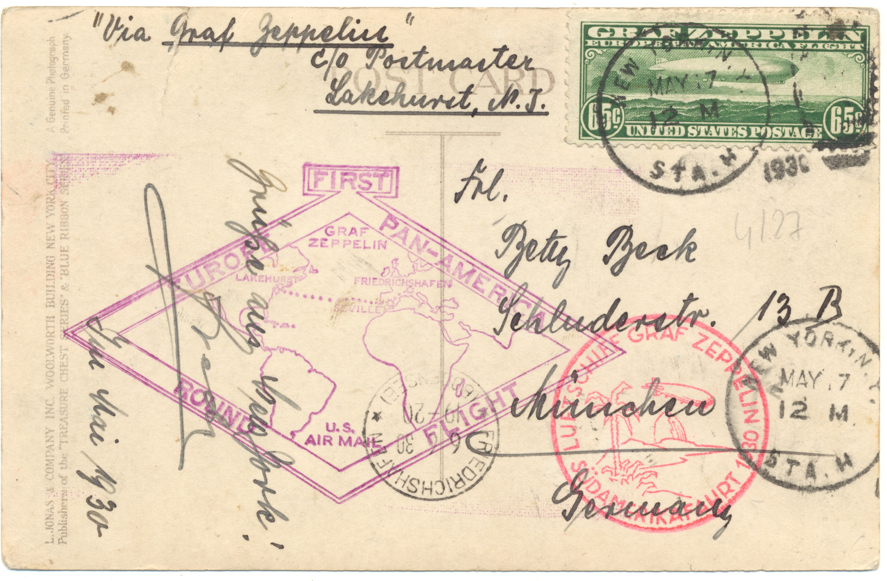
Lakehurst – Friedrichshafen
8
Notes:
8
8
8
8

Slide 9
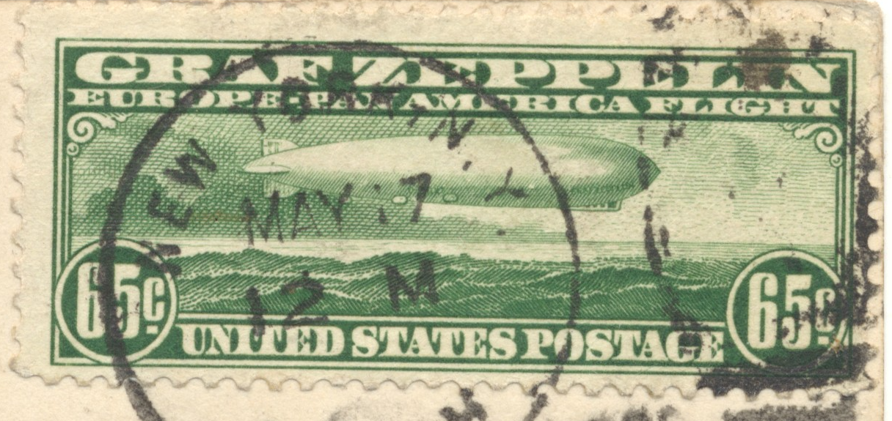
Lakehurst – Friedrichshafen
New York: 17/5/30
Tarief: $0,65 (kaart)
9
Notes:
9
9
9
9

Slide 10
Lakehurst – Friedrichshafen
New York: 17/5/30
Aan boord: 3/6/30
Tarief: $0,65 (kaart)
10
Notes:
10
10
10
10

Slide 11
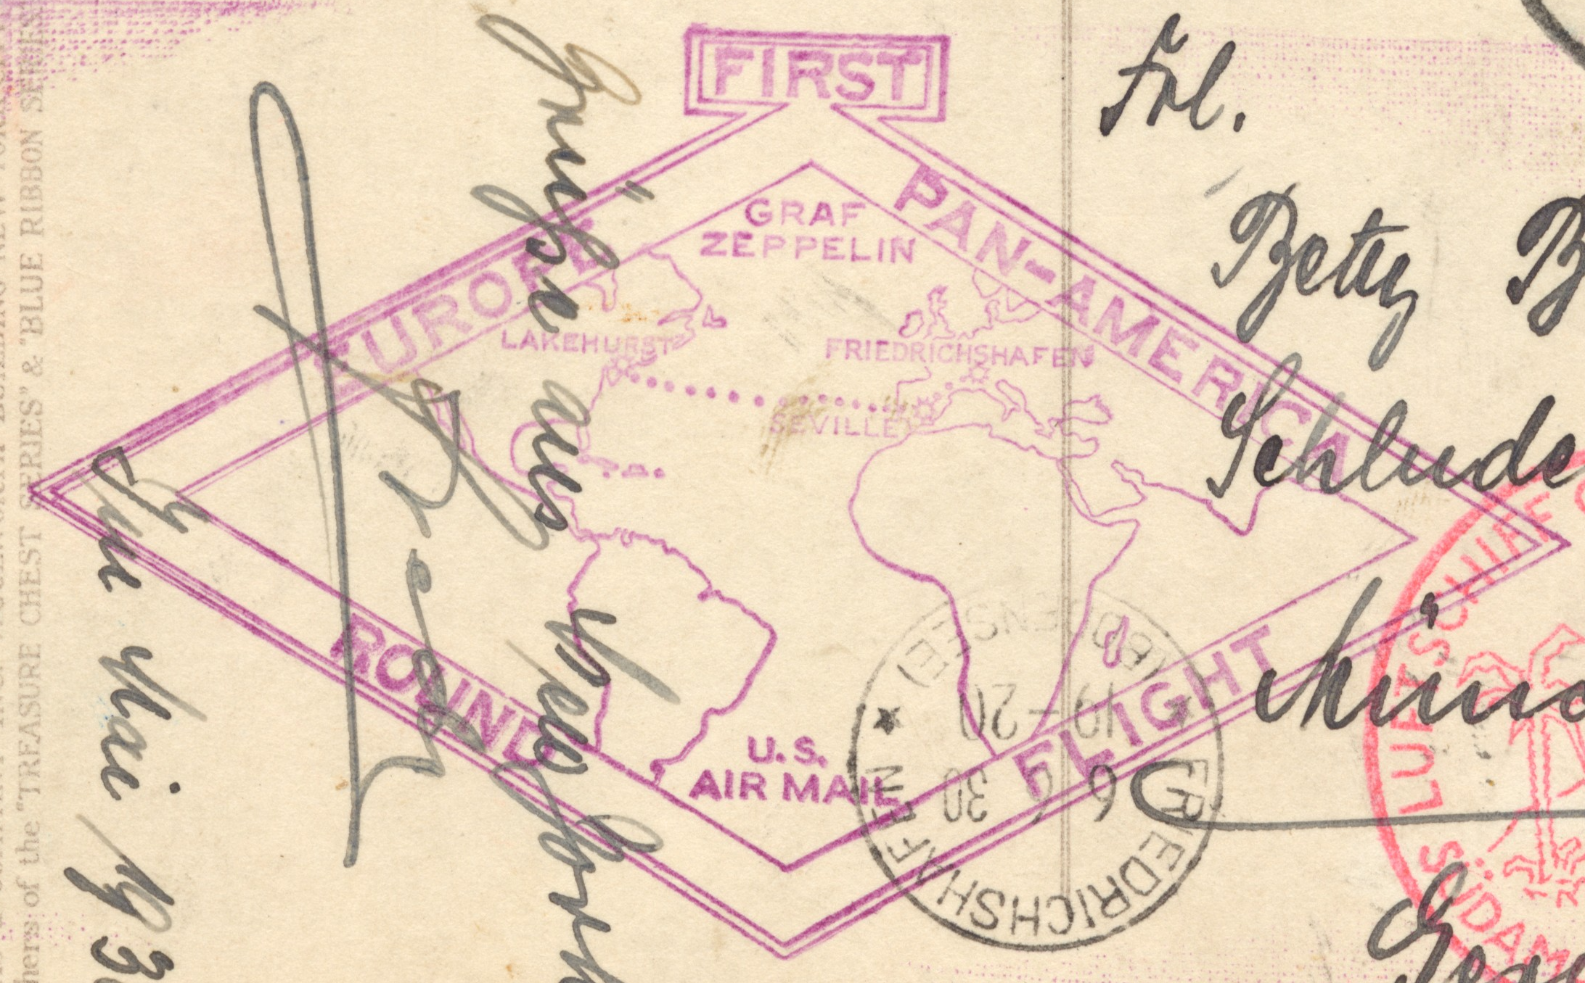
Lakehurst – Friedrichshafen
Tarief: $0,65 (kaart)
11
Notes:
11
11
11
11

Slide 12
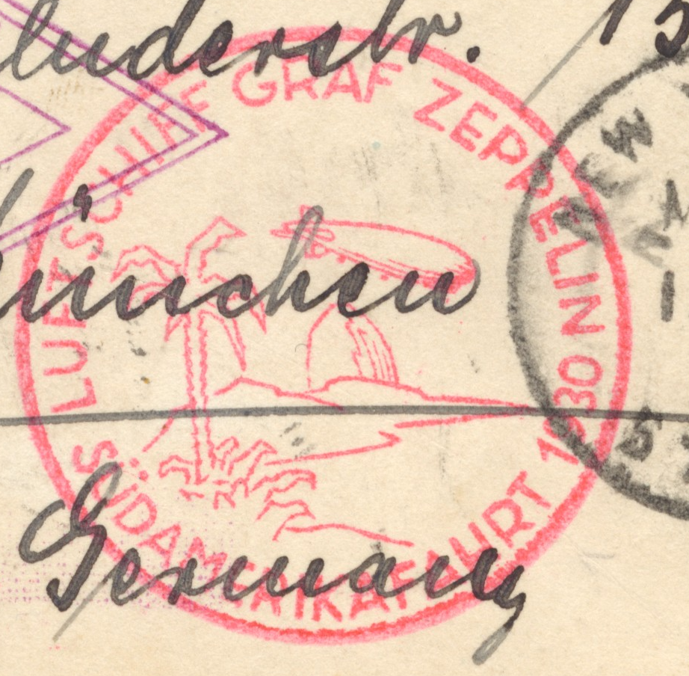
Lakehurst – Friedrichshafen
12
Notes:
12
12
12
12

Slide 13
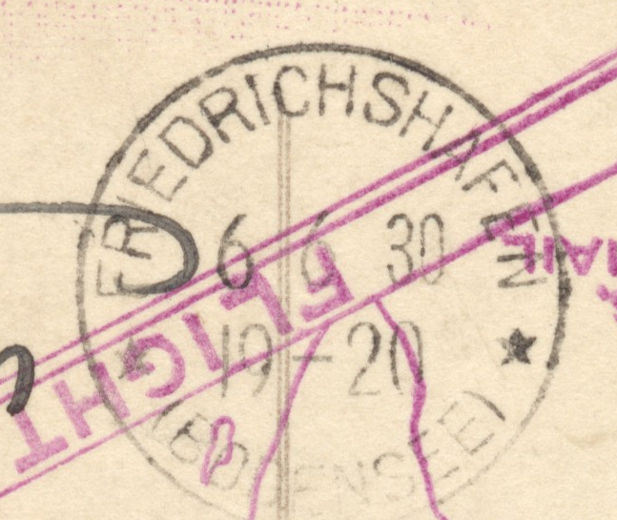
Lakehurst – Friedrichshafen
13
Notes:
13
13
13
13

Slide 14
Lakehurst – Friedrichshafen > München
14
Notes:
14
14
14
14

Slide 15
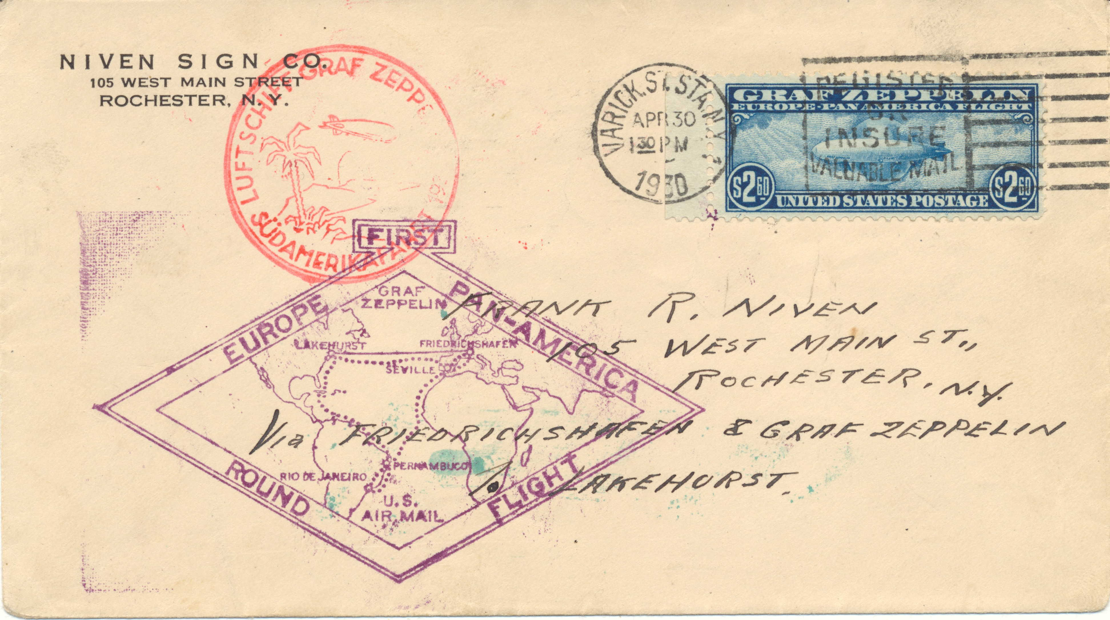
Lakehurst - Lakehurst
15
Notes:
15
15
15
15

Slide 16
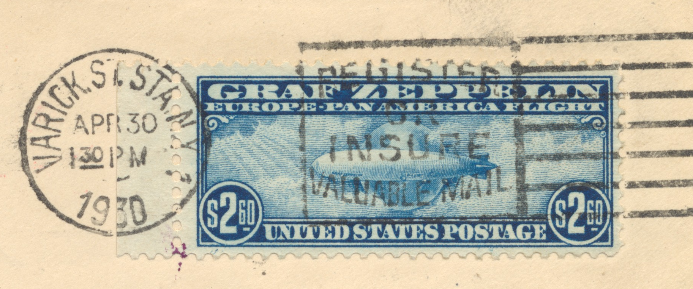
Lakehurst - Lakehurst
New York: 30/4/30
Tarief: $2,60 (brief)
16
Notes:
16
16
16
16

Slide 17
Lakehurst - Lakehurst
New York: 30/4/30
Tarief: $2,60 (brief)
17
Notes:
17
17
17
17

Slide 18
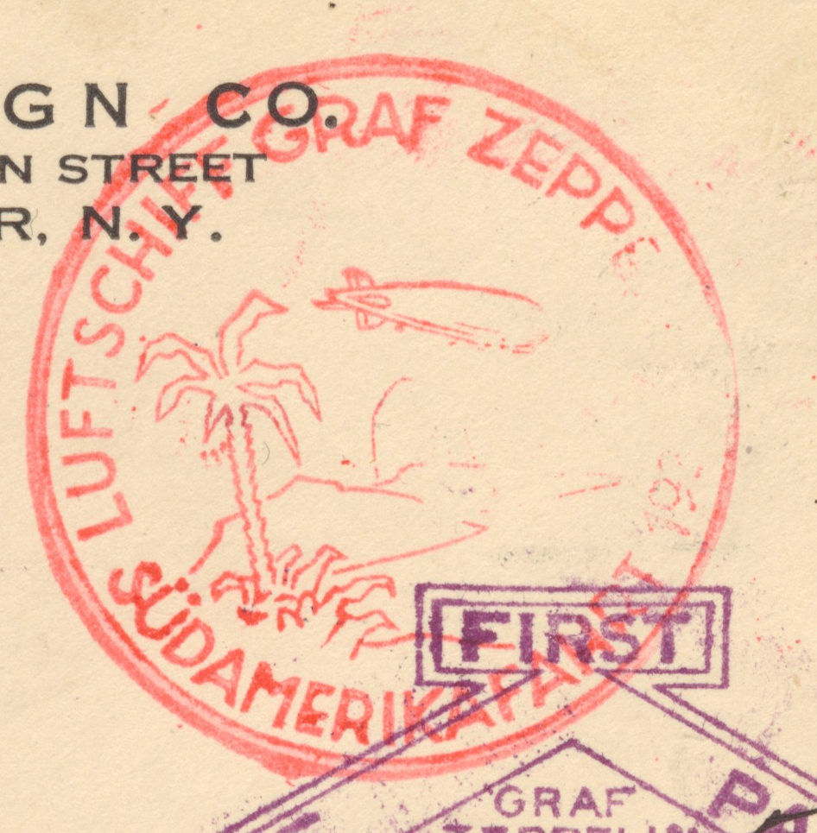
Lakehurst - Lakehurst
Tarief: $2,60 (brief)
18
Notes:
18
18
18
18

Slide 19
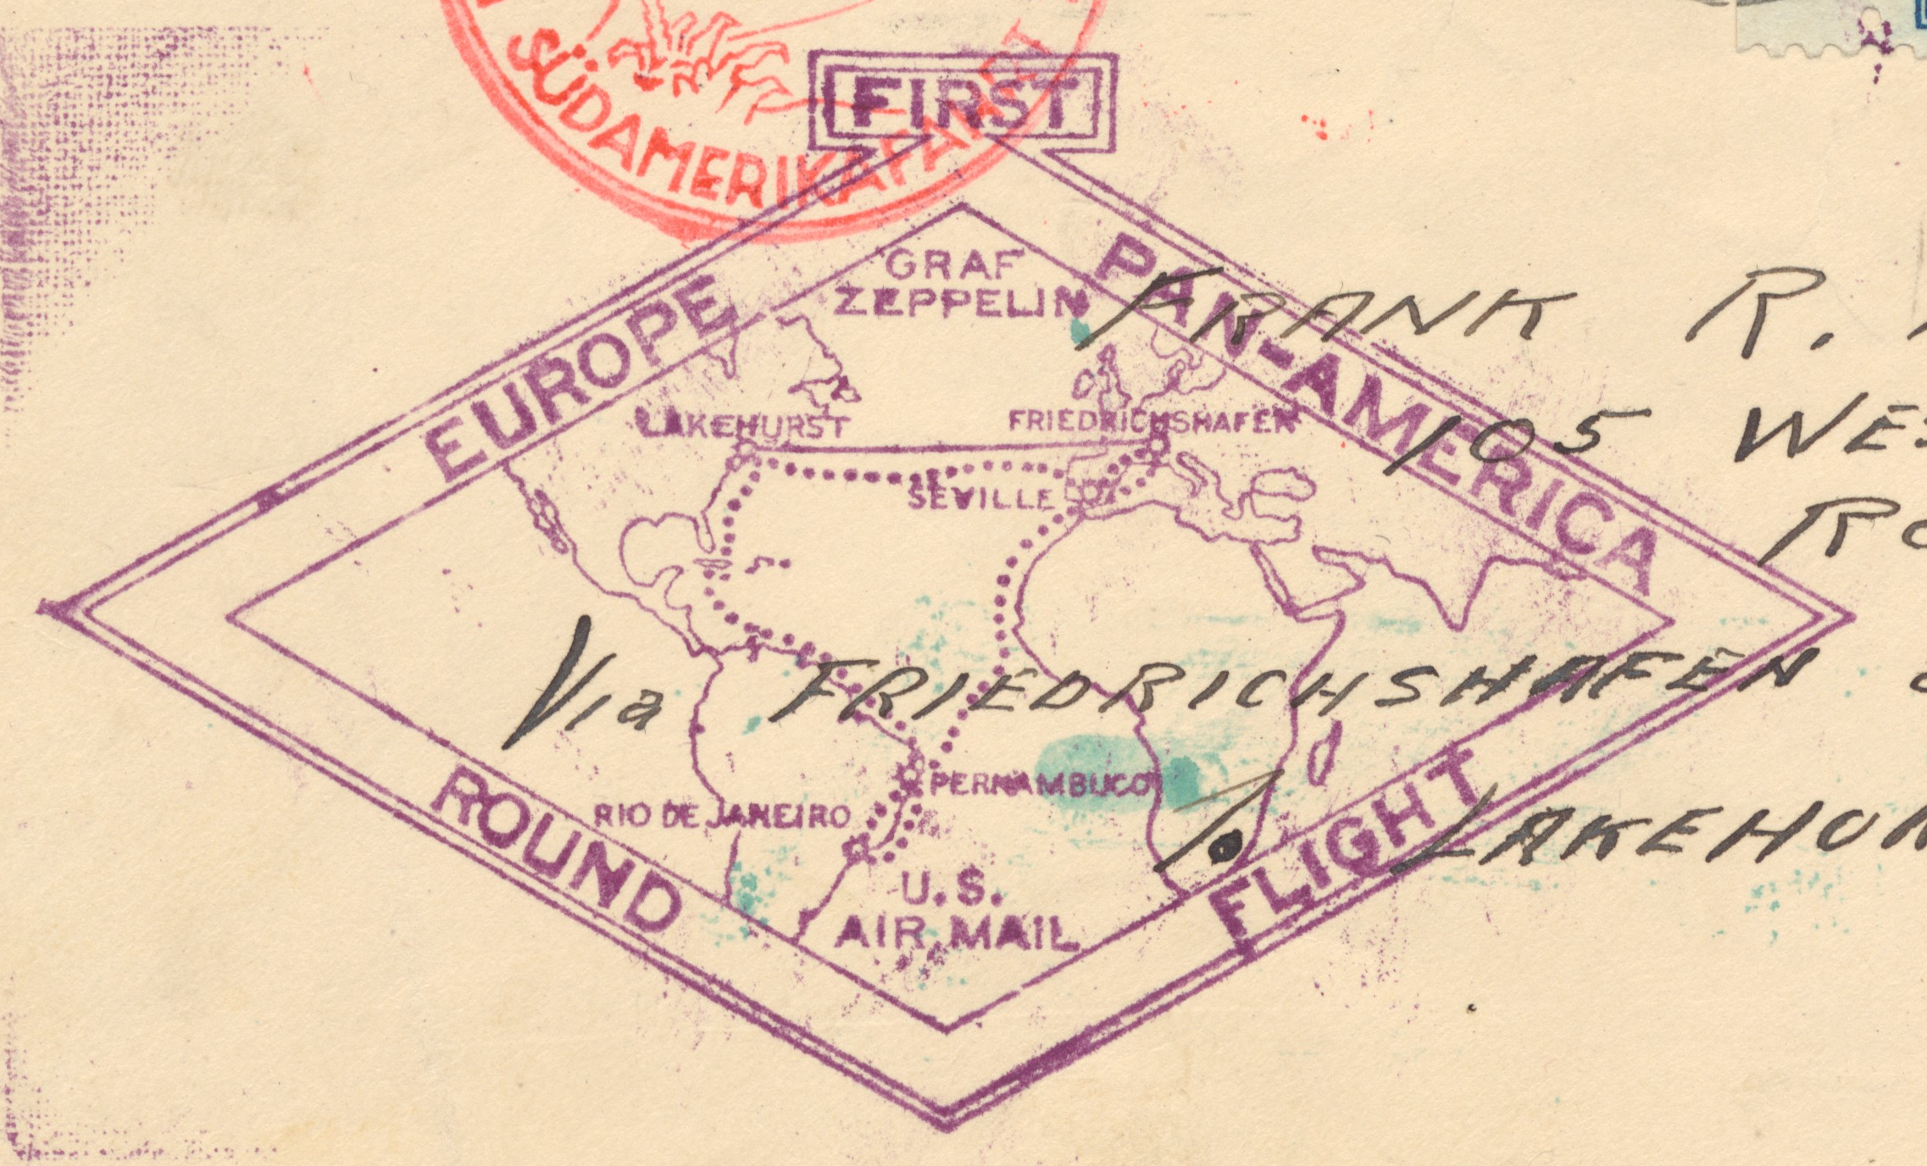
Lakehurst - Lakehurst
Tarief: $2,60 (brief)
19
Notes:
19
19
19
19

Slide 20
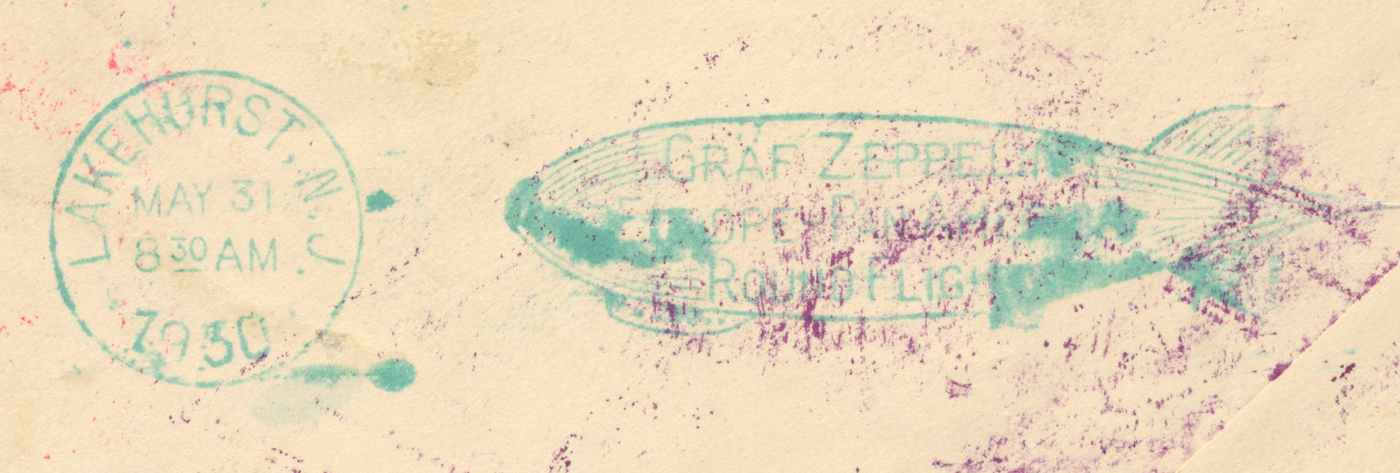
Lakehurst – Lakehurst
Tarief: $2,60 (brief)
20
Notes:
20
20
20
20

Slide 21
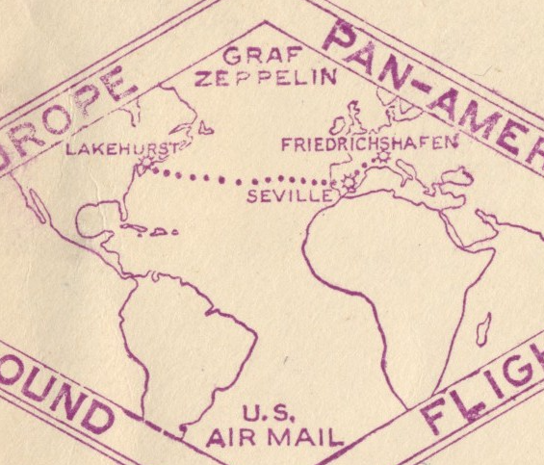
Twee typen Amerikaanse Stempel
Zeppelin vanaf Lakehurst
3/6/30
($1.30 / 0.65)
21
Notes:
21
21
21
21

Slide 22
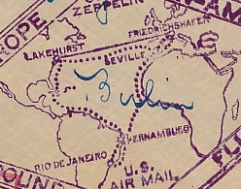
Twee typen Amerikaanse Stempel
Zeppelin vanaf Lakehurst
3/6/30
($1.30 / 0.65)
Zeppelin vanaf Friedrichshafen
18/5/30
($2.60 / 1.30)
22
Notes:
22
22
22
22

Slide 23
5. POST UIT SPANJE II
23
Notes:
23
23
23
23

Slide 24
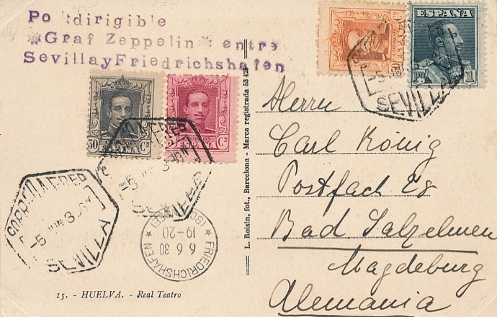
Sevilla – Friedrichshafen
24
Notes:
24
24
24
24

Slide 25
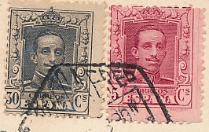
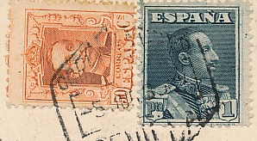
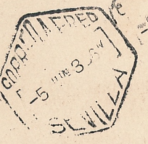
Sevilla – Friedrichshafen
Tarief: 1,85 peseta (kaart)
25
Notes:
25
25
25
25

Slide 26
Sevilla – Friedrichshafen
Tarief: 1,85 peseta (kaart)
26
Notes:
26
26
26
26

Slide 27
Sevilla – Friedrichshafen > Bad Salzelmen
Tarief: 1,85 peseta (kaart)
27
Notes:
27
27
27
27

Slide 28
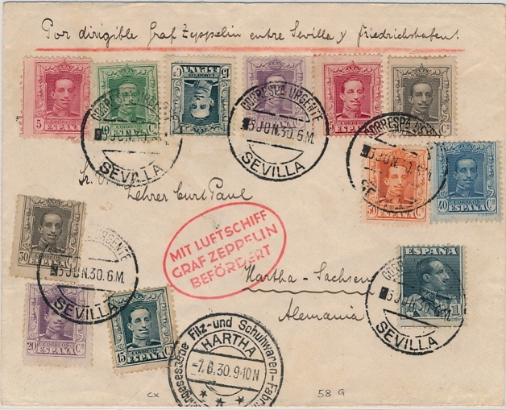
Sevilla – Friedrichshafen
28
Notes:
28
28
28
28

Slide 29
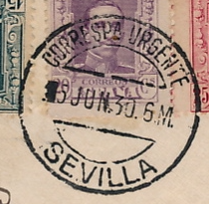
Sevilla – Friedrichshafen
Tarief: 3,60 peseta (brief)
29
Notes:
29
29
29
29

Slide 30
Sevilla – Friedrichshafen
Tarief: 3,60 peseta (brief)
9 van 12 zegels/serie
30
Notes:
30
30
30
30

Slide 31
Sevilla – Friedrichshafen
31
Notes:
31
31
31
31

Slide 32
Sevilla – Friedrichshafen
32
Notes:
32
32
32
32

Slide 33
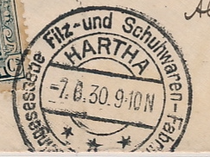
Sevilla – Friedrichshafen > Hartha
33
Notes:
33
33
33
33

Slide 34
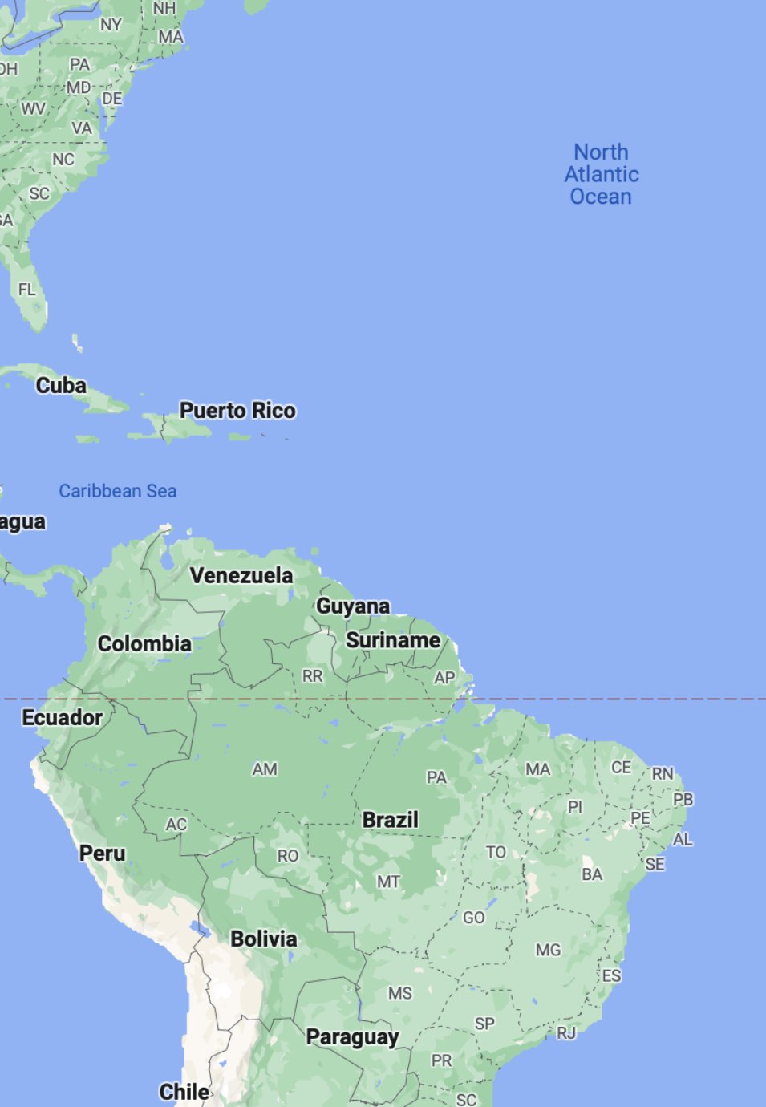
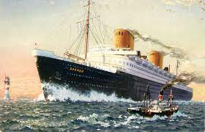
Rio – Sevilla
Sharon > New York > Rio de Janeiro

Slide 35
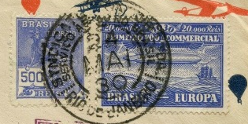
Rio – Sevilla
20.000 + 500 Reis
35
Notes:
35
35
35
35

Slide 36
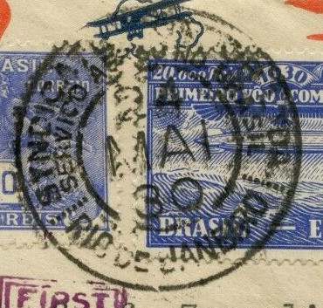
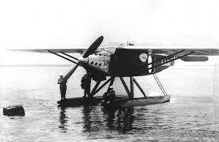
Rio – Sevilla
36
Notes:
36
36
36
36

Slide 37
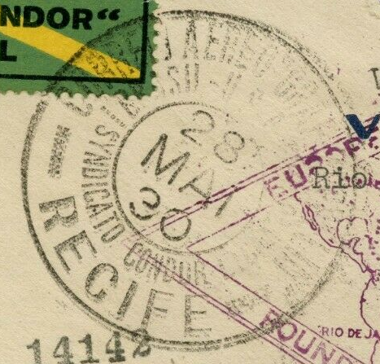
Rio – Sevilla
37
Notes:
37
37
37
37

Slide 38
Rio – Sevilla
38
Notes:
38
38
38
38

Slide 39
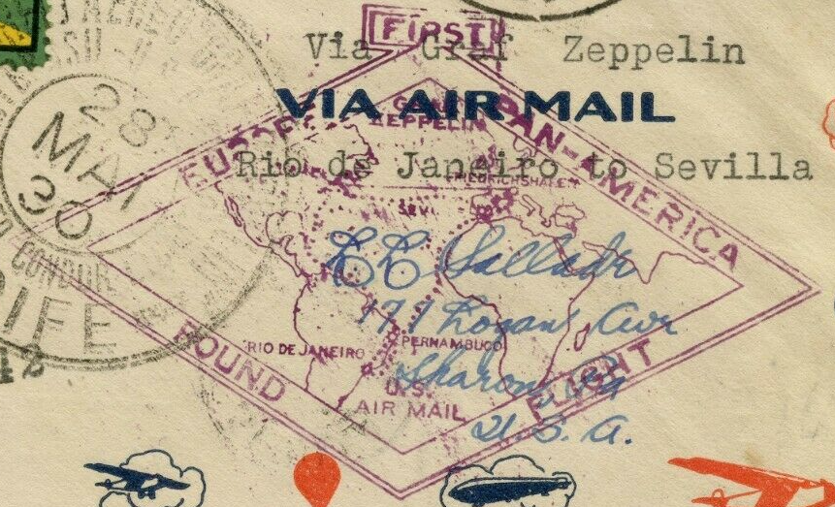
Rio – Sevilla
(Lakehurst)
39
Notes:
39
39
39
39

Slide 40
Rio – Sevilla
(Lakehurst)
40
Notes:
40
40
40
40

Slide 41
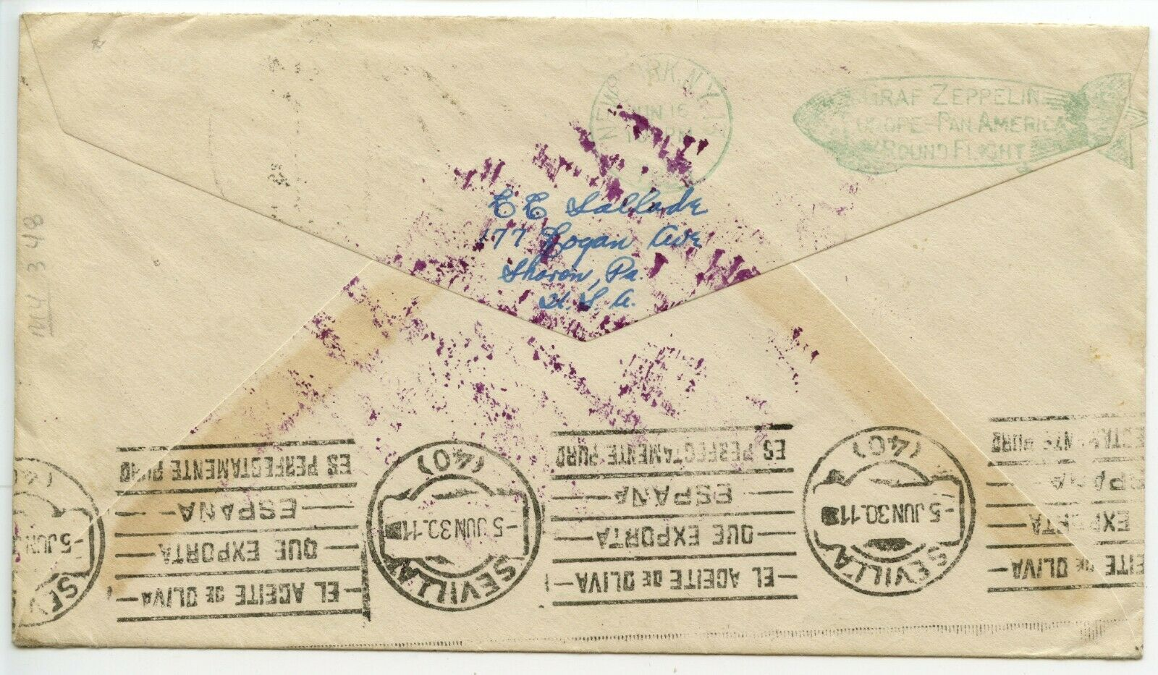
Rio – Sevilla
(Lakehurst)
41
Notes:
41
41
41
41

Slide 42
Rio – Sevilla
(Lakehurst)
42
Notes:
42
42
42
42

Slide 43
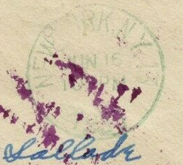
Rio – Sevilla
(Lakehurst)
43
Notes:
43
43
43
43

Slide 44
Rio – Sevilla
(Lakehurst)
44
Notes:
44
44
44
44

Slide 45
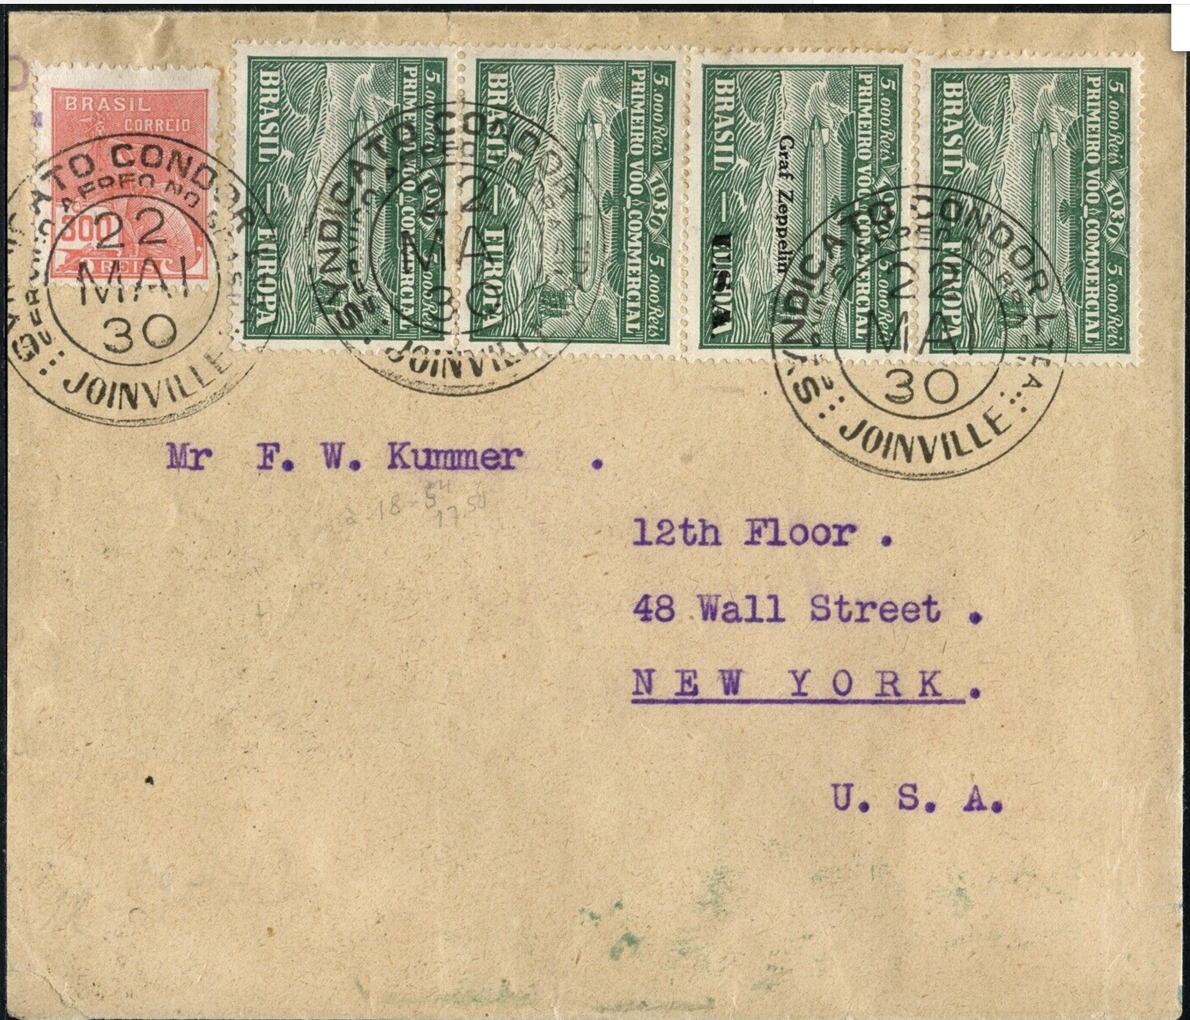
Joinville > Recife – Lakehurst
45
Notes:
45
45
45
45

Slide 46
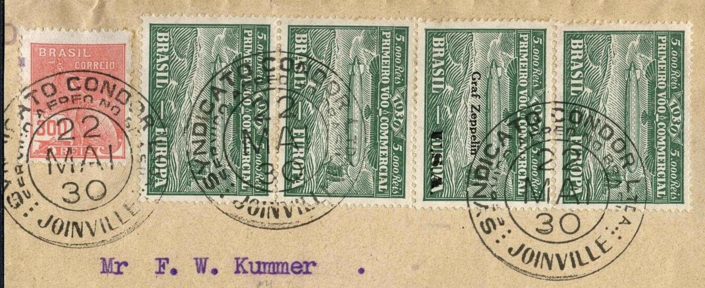
Joinville > Recife – Lakehurst
46
Notes:
46
46
46
46

Slide 47
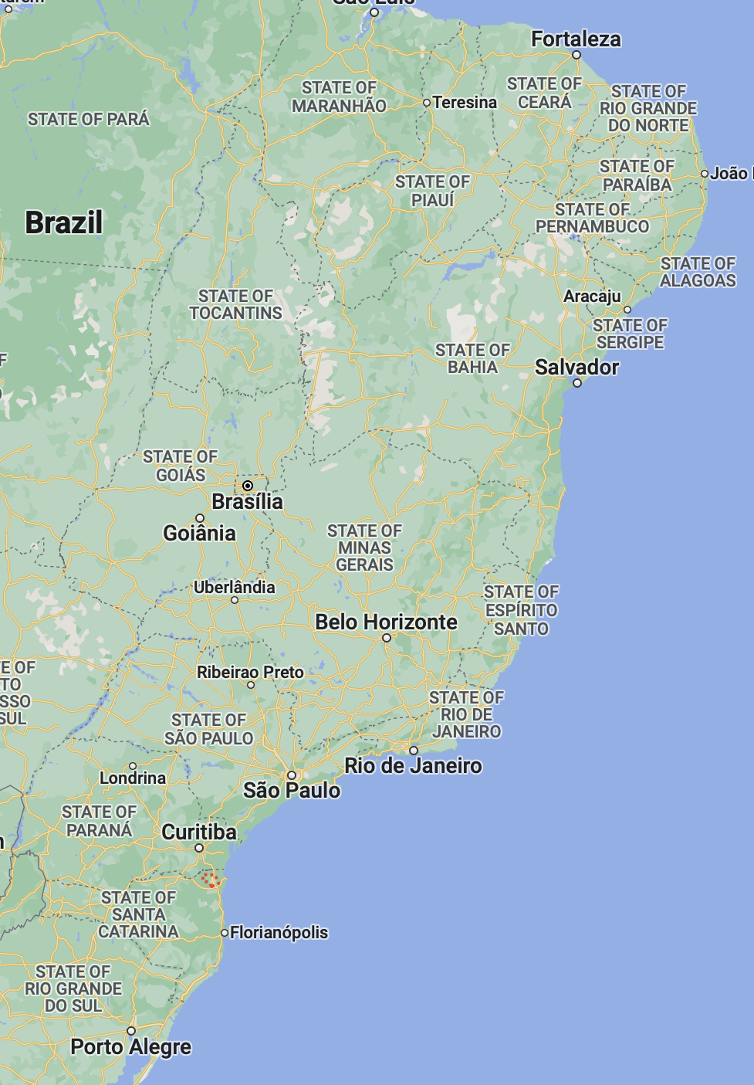
Joinville > Recife – Lakehurst
Joinville
47
Notes:
47
47
47
47

Slide 48
Joinville > Recife – Lakehurst
300 Reis
48
Notes:
48
48
48
48

Slide 49
Joinville > Recife – Lakehurst
20.000 Reis
49
Notes:
49
49
49
49

Slide 50
Joinville > Recife – Lakehurst
300 + 20.000 Reis
Te weinig? Teveel?
50
Notes:
50
50
50
50

Slide 51
Joinville > Recife – Lakehurst
Recife
Joinville
51
Notes:
51
51
51
51

Slide 52
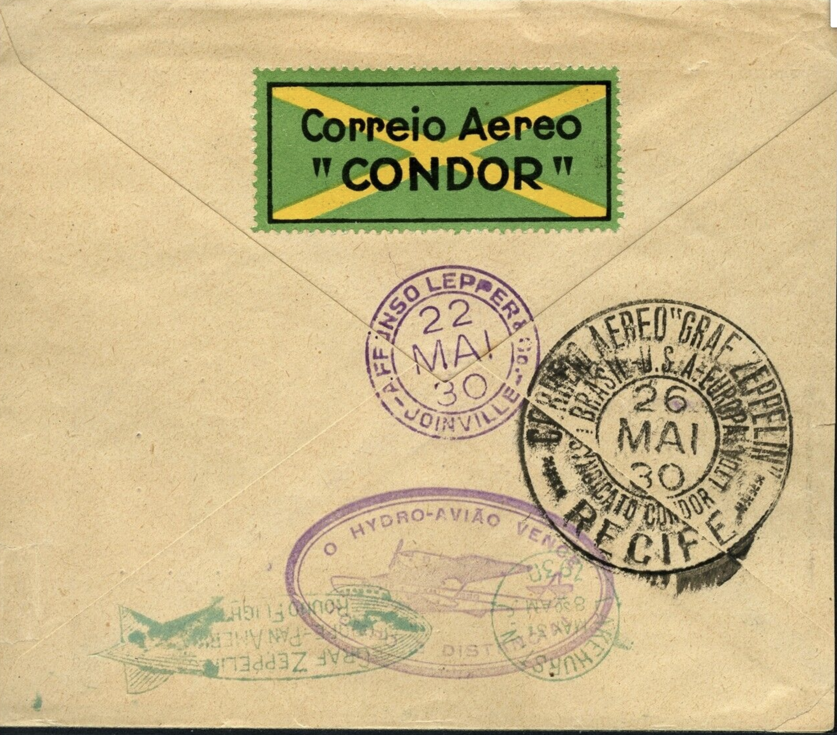
Joinville > Recife – Lakehurst
52
Notes:
52
52
52
52

Slide 53
Joinville > Recife – Lakehurst
53
Notes:
53
53
53
53

Slide 54
Joinville > Recife – Lakehurst
54
Notes:
54
54
54
54

Slide 55
Joinville > Recife – Lakehurst
55
Notes:
55
55
55
55

Slide 56
ZEPPELIN POST
UIT OVERIG
ZUID-AMERIKA
56
Notes:
56
56
56
56

Slide 57
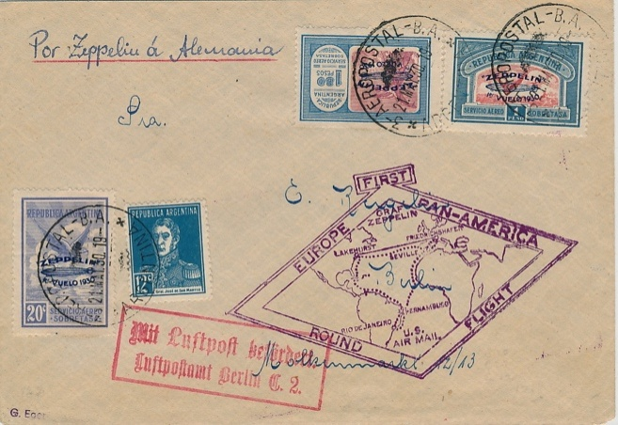
Argentinië
57
Notes:
57
57
57
57

Slide 58
Argentinië > Recife – Friedrichshafen > Berlin
58
Notes:
58
58
58
58

Slide 59
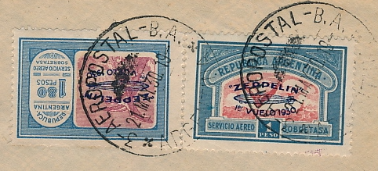
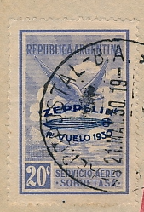
Argentinië > Recife – Friedrichshafen > Berlin
Tarief: 3 Pesos
59
Notes:
59
59
59
59

Slide 60
Argentinië > Recife – Friedrichshafen > Berlin
Tarief: 3 Pesos
Speciale opdrukserie: 20c, 50c, 90c, 1P, 1P80, 3P60
60
Notes:
60
60
60
60

Slide 61
Argentinië > Recife – Friedrichshafen > Berlin
Tarief: 3 Pesos
Speciale opdrukserie: 20c, 50c, 90c, 1P, 1P80, 3P60
61
Notes:
61
61
61
61

Slide 62
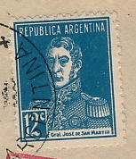
Argentinië > Recife – Friedrichshafen > Berlin
Tarief: 3 pesos
+ 12 centavos Buenos Aires > Recife (Aeropostal)
62
Notes:
62
62
62
62

Slide 63
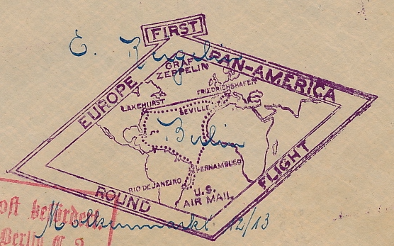
Argentinië > Recife – Friedrichshafen > Berlin
63
Notes:
63
63
63
63

Slide 64
Argentinië > Recife – Friedrichshafen > Berlin
64
Notes:
64
64
64
64

Slide 65
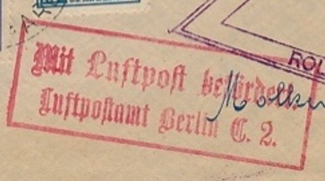
Argentinië > Recife – Friedrichshafen > Berlin
65
Notes:
65
65
65
65

Slide 66
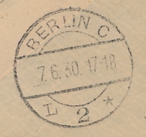
Argentinië > Recife – Friedrichshafen > Berlin
66
Notes:
66
66
66
66

Slide 67
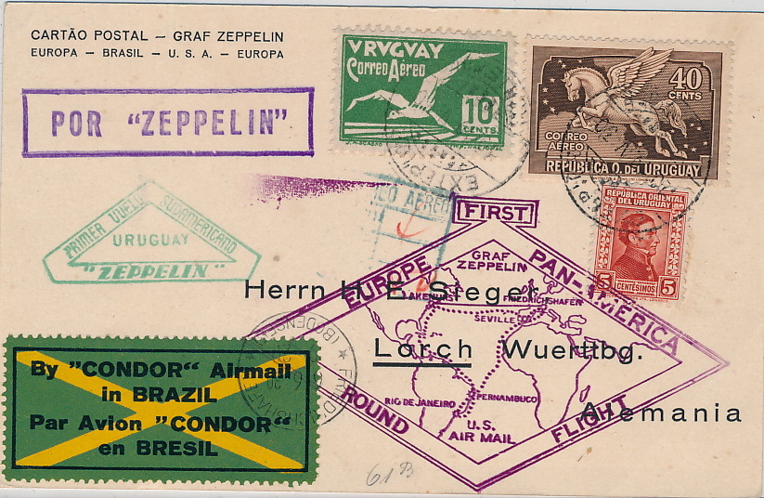
Uruguay
67
Notes:
67
67
67
67

Slide 68
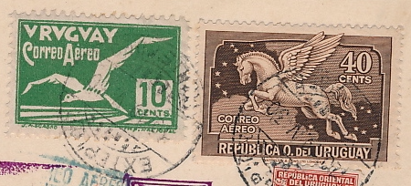
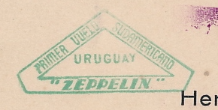
Uruguay > Recife – Friedrichshafen > Lorch
Tarief: 50 centésimos (kaart)
68
Notes:
68
68
68
68

Slide 69
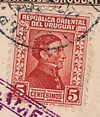
Uruguay > Recife – Friedrichshafen > Lorch
Tarief: 50 centésimos (kaart)
+ 5 centésimos Montevideo > Recife (Condor)
69
Notes:
69
69
69
69

Slide 70
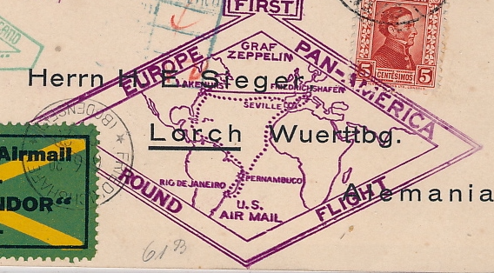
Uruguay > Recife – Friedrichshafen > Lorch
70
Notes:
70
70
70
70

Slide 71
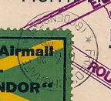
Uruguay > Recife – Friedrichshafen > Lorch
71
Notes:
71
71
71
71

Slide 72
Bolivia
72
Notes:
72
72
72
72

Slide 73
Bolivia > Recife – Friedrichshafen > Lorch
Tarief: 3 Bolivianos
73
Notes:
73
73
73
73

Slide 74
Bolivia > Recife – Friedrichshafen > Lorch
Tarief: 3 Bolivianos
Speciale opdrukserie: 1B50, 3B, 6B
74
Notes:
74
74
74
74

Slide 75
Bolivia > Recife – Friedrichshafen > Lorch
Tarief: 3 Bolivianos
+ 25 centavos La Paz > Recife (Lloyd Aereo)
75
Notes:
75
75
75
75

Slide 76
Bolivia > Recife – Friedrichshafen > Lorch
76
Notes:
76
76
76
76

Slide 77
Bolivia > Recife – Friedrichshafen > Lorch
77
Notes:
77
77
77
77

Slide 78
Bolivia > Recife – Friedrichshafen > Lorch
78
Notes:
78
78
78
78

Slide 79
Bolivia > Recife – Friedrichshafen > Lorch
Hugo Eckener (com)
79
Notes:
79
79
79
79

Slide 80
Bolivia > Recife – Friedrichshafen > Lorch
Ernst Lehmann (kap)
80
Notes:
80
80
80
80

Slide 81
Bolivia > Recife – Friedrichshafen > Lorch
Max Pruss (nav)
81
Notes:
81
81
81
81

Slide 82
Post uit overig Latijns-Amerika
82
Notes:
82
82
82
82

Slide 83
Post uit overig Latijns-Amerika
Canal Zone (15 Brieven, 3 Kaarten)
Chile (1 Brief/Kaart?)
Honduras (5 Brieven, 5 Kaarten)
Mexico (10 Brieven, 10 Kaarten)
Nicaragua (6 Brieven, 5 Kaarten)
Panama (3 Kaarten?)
Paraguay (Enkele tientallen)
83
Notes:
83
83
83
83

Slide 84
Post naar Latijns-Amerika
84
Notes:
84
84
84
84

Slide 85
Post naar Latijns-Amerika
Friedrichshafen 18/5/30
85
Notes:
85
85
85
85

Slide 86
Post naar Latijns-Amerika
Friedrichshafen 18/5/30
Rio 25/5/30
86
Notes:
86
86
86
86

Slide 87
Post naar Latijns-Amerika
Friedrichshafen 18/5/30
Rio 25/5/30
Barranquilla 14/6/30
Extra porto: 12 centavos
87
Notes:
87
87
87
87

Slide 88
Post naar Latijns-Amerika
Friedrichshafen 18/5/30
Rio 25/5/30
Barranquilla 14/6/30
Extra porto: 12 centavos
Cali 15/6/30
88
Notes:
88
88
88
88

